Slide 1
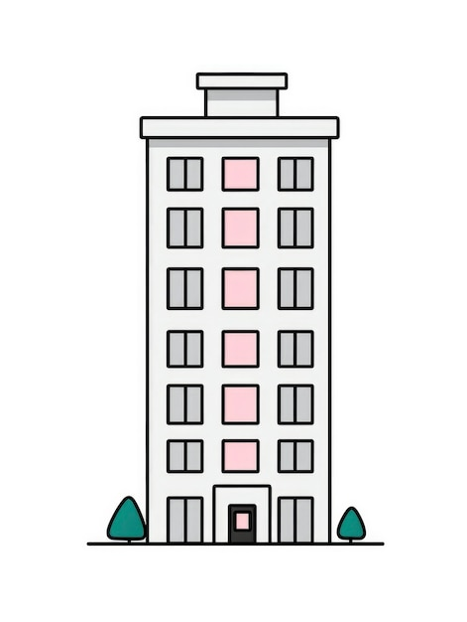



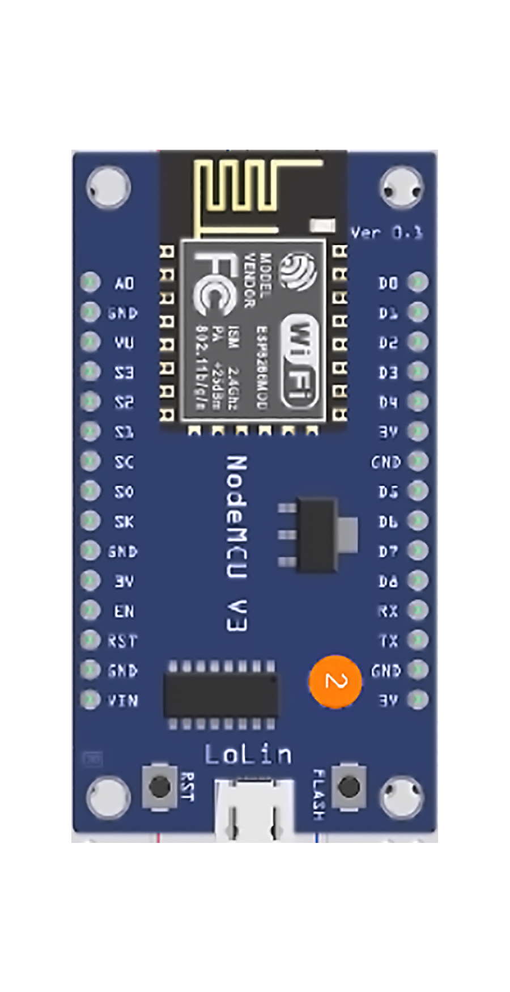
Router Huawei
EG8145V5
1 WAN UpDown 100Mbps
1 LAN Red Ethernet 10/100 Mbps
192.168.100.1/24
Internet
Proveedor NETLIFE
1 servicio de 100Mbps
Router del parqueadero
Rack del piso 3
EspServer
Edificio Matriz
INTESUD
Av. 10 de agosto
N34-97 y Av. Atahualpa
Quito – Ecuador

Slide 2

Red Wifi a la que se conecta el servidor
IPv4: DHCP
NetMask: 255.255.255.0
Gateway: 192.168.8.1
DNS 1: 192.168.8.1
DNS 2: 8.8.8.8
Servicios ofrecidos de red: DHCP
SERVIDOR
EspServer
Red que genera: 192.168.4.0/24
IPv4: 192.168.4.1
NetMask: 255.255.255.0
Gateway: 192.168.4.1
DNS 1: 192.168.4.1
Servicios ofrecidos de red: HTTP, TCP, UDP, DNS, DHCP
Red Wifi levantada por el servidor

Slide 3
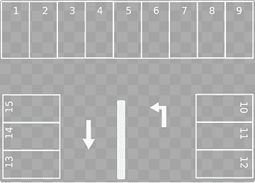
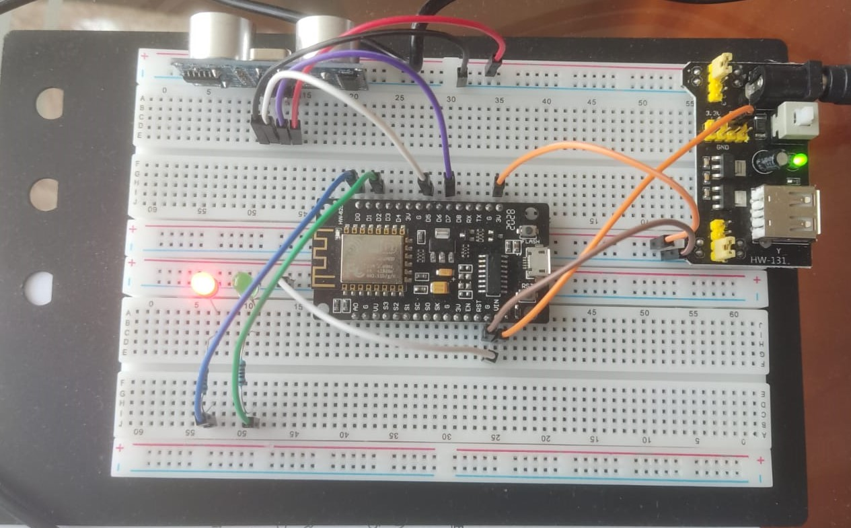

Módulo 1
Módulo 2
Módulo 3
Módulo 4
Módulo 5
Módulo 6
Módulo 7
Módulo 8
Módulo 9
Módulo 15
Módulo 10
Cualquier dispositivo conectado a la misma red que el EspServer
Portal: http://EspServer.local
Módulo 14
Módulo 11
Router del parqueadero
Módulo 13
Módulo 12
EspServer
Módulo individual
Cliente de la red del servidor
EspServer
Distribución de los módulos en un parqueadero
(SOLO ES ILUSTRATIVO)
Dentro del parqueadero del INTESUD alrededor de 8 módulos

